Slide 1

Биоподобните лекарствени продукти през погледа на НЗОК
Д-р Галя Кондева
Директор дирекция
,, Лекарствени продукти, медицински изделия и контрол по предписване и отпускане“
НЗОК

Slide 2

Подобни биологични лекарствени продукти (Biosimilar) - определение
“Подобен биологичен лекарствен продукт” (“биоподобен” или “biosimilar”) е продукт, който е подобен на биологичен лекарствен продукт, който вече е разрешен за употреба и се нарича “Референтен лекарствен продукт".
Активното вещество на “Подобен биологичен лекарствен продукт” е известно биологично активно вещество и подобно на активното вещество на “референтния” лекарствен продукт.
“Подобният биологичен” лекарствен продукт и “референтния” лекарствен продукт се очаква да имат еднакъв профил на безопасност и ефикасност и се използват за лечение при едни и същи условия.

Slide 3

Заменяемост/взаимозаменяемост на Биологични и Биоподобни ЛП
Възможна и Допустима от клинична гледна точка – еднакви терапевтични показания, една и съща лекарствена форма, едно и също количество на активното вещество и еднакъв път на въвеждане .
Възможна и Допустима по отношение на качеството на ЛП.
Възможна и Допустима поради наличие на не по-малка безопасност и не по-малка ефикасност.

Slide 4

Икономическа оценка на лечението
Навлизането в клиничната практика на биологичните терапии повдигна поредица от сложни регулаторни въпроси, както и значителни опасения от фармакоикономическа гледна точка, тъй като разходите за биологични терапии са драстично по-високи в сравнение с конвенционалните лекарства.
Разходите за лечение с типична моноклонална антитяло терапия, съгласно разрешението за употреба, обикновено е в границите от 7 000 до 14 000 euro на пациент/година.

Slide 5
Директни разходи за биологична терапия
Международно непатентно наименование | Разходи за осреднен годишен терапевтичен курс
Golimumab | 11 213 лв.
Adalimumab | 10 940 лв.
Rituximab | 9 880 лв.
Cetralizumab | 13 095 лв.
Tocilizumab | 12 763 лв.
Ustekinumab | 22 958 лв.

Slide 6


Директни разходи за терапия с биоподобни лекарствени продукти
Осреднен годишен курс лечение на ревматологични, дерматологични и гастроентерологични заболявания с INN Infliximab - 9 178 лв.

Slide 7

INN, в които НЗОК заплаща биоподобни лекарствени продукти
В INN Infliximab НЗОК заплаща само биоподобни лекарствени продукти.
Към момент в INN Filgrastim НЗОК заплаща само биоподобни лекарствени продукти.
От м.декември 2017 НЗОК ще заплаща биоподобен лекарствен продукт и в INN Rituximab.
ATC | INN
A10AE04 | Insulin glargine
B03XA01 | Erythropoietine /Human recombinant
H01AC01 | Somatropin
L04AB02 | Infliximab
L03AA02 | Filgrastim
L01XC02 | Rituximab

Slide 8
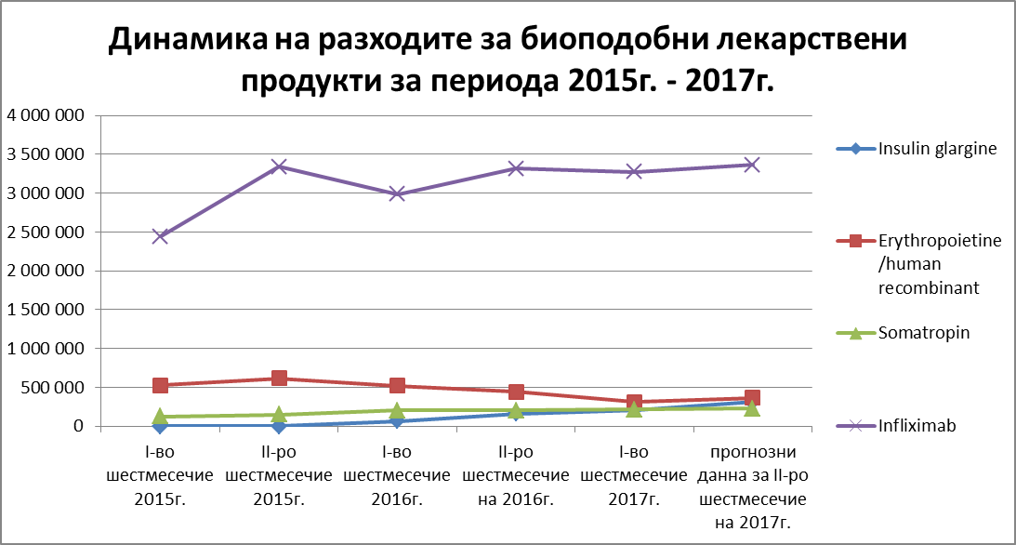

Slide 9
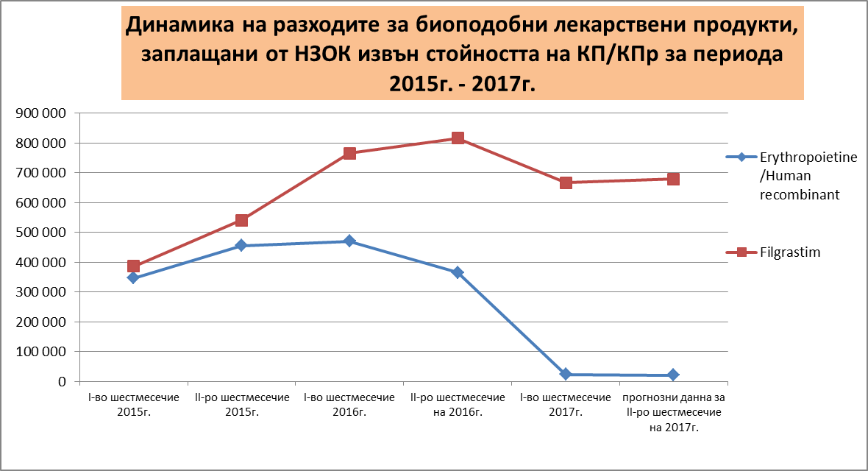

Slide 10
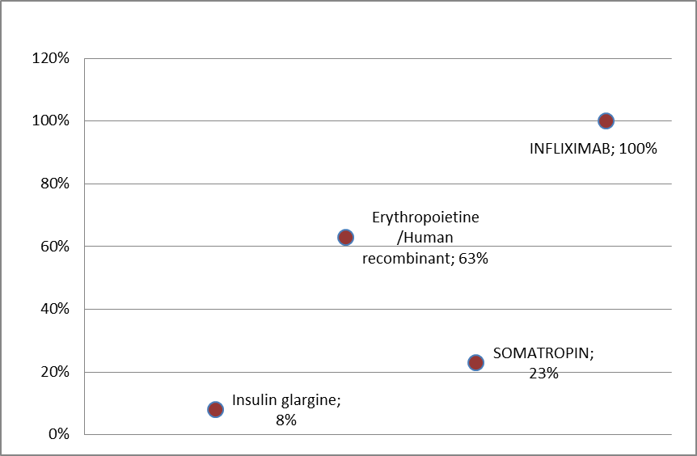
Дял на пациентите на лечение с биоподобни лекарствени продукти в съответното международно непатентно наименование

Slide 11

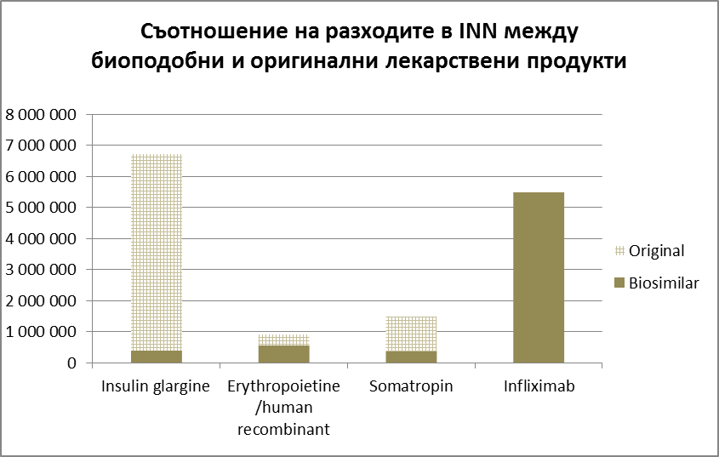
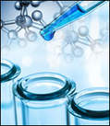
Биоподобни и оригинални

Slide 12
Сравнение на месечен курс лечение, заплащан от НЗОК
Insulin glargine
Erythropoietine /Human recombinant
Преди включването в ПЛС на биоподобен ЛП ( 01-06-2015г. ) | В края на 2017г.
67,69 лв. | 59,61 лв.
Преди включването в ПЛС на биоподобен ЛП (01-06-2012г.) | В края на 2017г.
311,94 | 181,49 лв.

Slide 13
Изводи
Налице е категорична подобност на качеството, безопасността и ефикасността между биоподобния и референтния лекарствени продукти.
2) Навлизането на биоподобни ЛП ще намали доходността на биологичните ЛП и ще намали разходите за пациентите и здравните системи.

Slide 14
Препоръки
Преминаването от оригинален към биологично подобен трябва да следва подходяща дискусия между лекари, фармацевти и пациенти
В светлината на нарастващия брой биологично подобни лекарствени продукти, които ще бъдат пуснати на пазара в близко бъдеще в различни терапевтични области, да се създаде система за постмаркетингово наблюдение

Slide 15
Заключение
Като насърчавате използването на биологични продукти с ниски разходи, не забравяйте, че предписването на разумни биологични продукти е най-високият приоритет, тъй като съдържа стратегия за разходи
Подобните биологични лекарствени продукти ни изправят пред нови научно-регулаторни и клинико-терапевтични предизвикателства

Slide 16
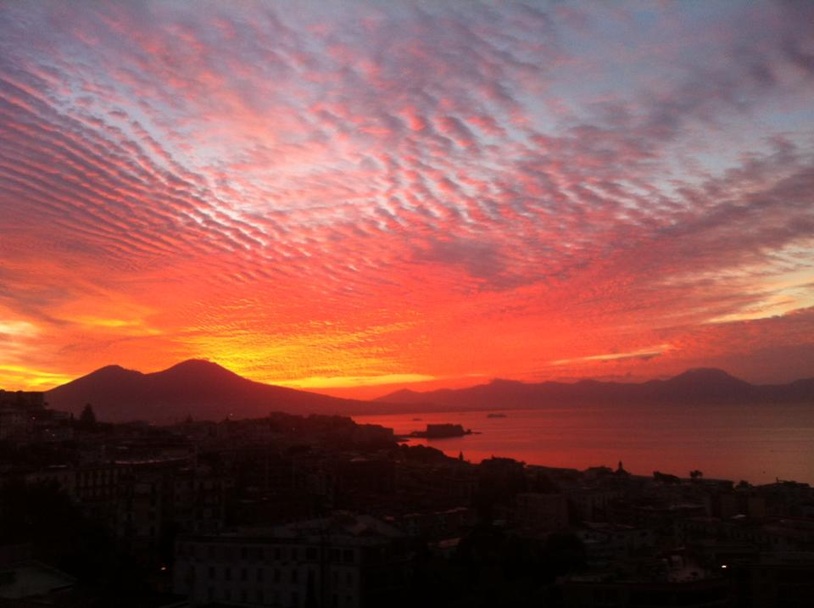
Благодаря за вниманието !
„Човешкият ум е като парашут. Той работи по-добре, когато е отворен„
Пол Янсен
д-дддд

